Slide 1
Воспитание детей с учетом их гендерных особенностей

Slide 2
Пол - (от латинского "secare" - разделять, делиться) - первоначально относится ни к чему иному, как разделению человеческой расы на две группы: женщин и мужчин.
Каждый индивидуум принадлежит к одной из этих групп, к одному из двух полов. Человек является существом либо женского, либо мужского пола.
Гендер - (от лат. genus "род") - социальный пол, определяющий поведение человека в обществе и то, как это поведение воспринимается.
Это то полоролевое поведение, которое определяет отношение с другими людьми: друзьями, коллегами, одноклассниками, родителями, случайными прохожими и т.д.

Slide 3
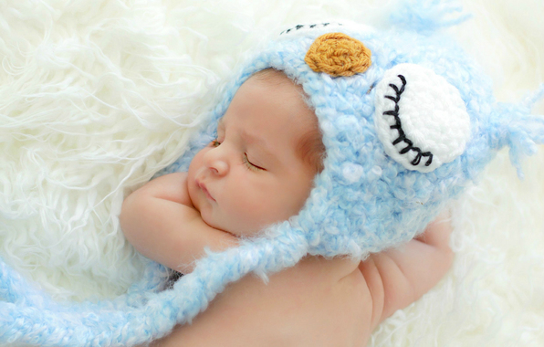
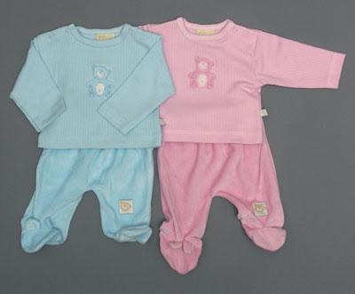
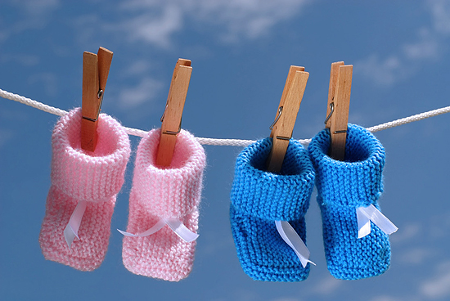
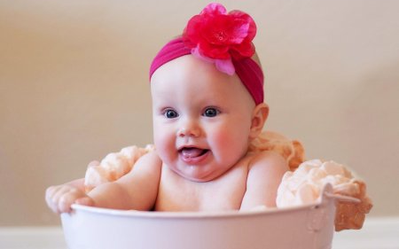
С самого раннего детства мы, взрослые, сознательно или нет, готовим ребенка к выполнению половой роли.

Slide 4
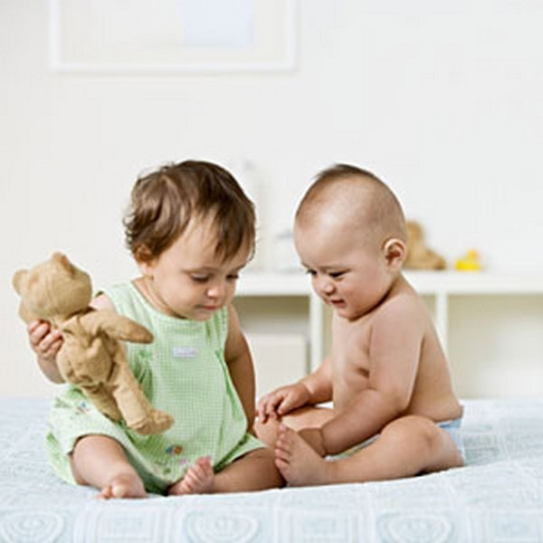
К возрасту 2-3 лет дети начинают понимать, что они либо девочка, либо мальчик, и обозначают себя соответствующим образом.

Slide 6
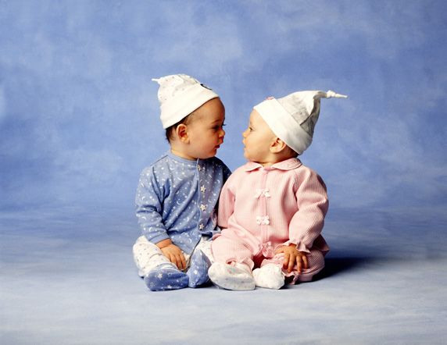
«Мальчики с Марса, девочки с Венеры»

Slide 7
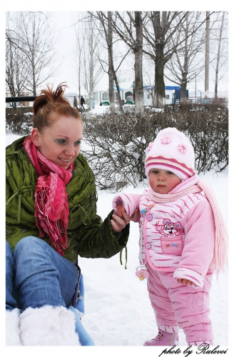
Девочки с Венеры: Девочкам нужно больше внимания и признания в ответ на то, какие они есть, что они чувствуют и чего хотят.
Мальчики с Марса: Мальчикам нужно больше любви, внимания и признания в ответ на то, что они делают, на их способность действовать без посторонней помощи и на результаты их деятельности.

Slide 8
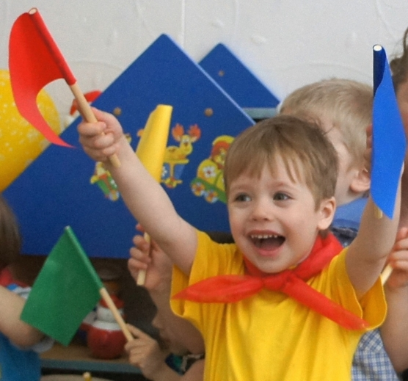
Девочки с Венеры: Девочки испытывают потребность в том, чтобы их любили за то, какие они есть. Восхищайтесь ими.
Мальчики с Марса: Мальчики испытывают потребность в том, чтобы окружающих радовали их достижения. Давайте высокую оценку их деятельности.

Slide 9
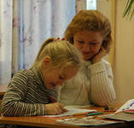
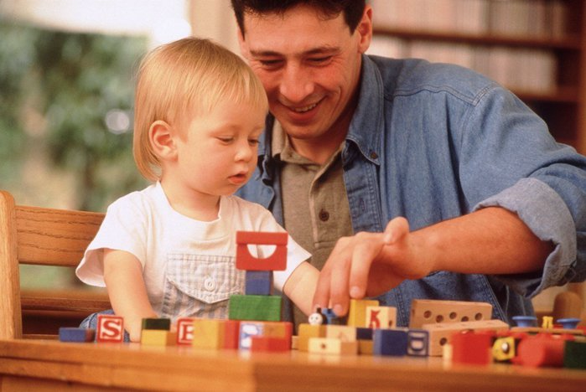
Мальчики с Марса: Мальчикам требуется больше одобрения и мотивации их деятельности.
Девочки с Венеры: Девочкам требуется больше помощи и ободрения.

Slide 10
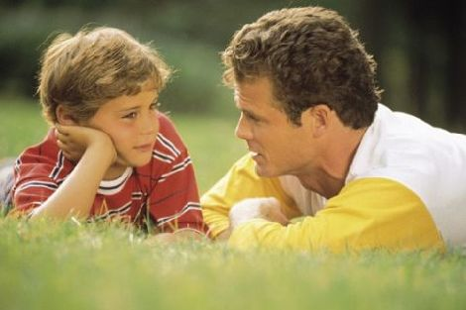
Мальчики с Марса: Для того чтобы заботиться о других и испытывать побуждение к деятельности, мальчикам прежде всего необходимо доверие, приятие и одобрение.
Девочки с Венеры: Для того чтобы доверять близким и испытывать уверенность в себе, девочкам прежде всего необходима забота, понимание и уважение.

Slide 11
Семья - это самый древний и важный институт воспитания

Slide 12
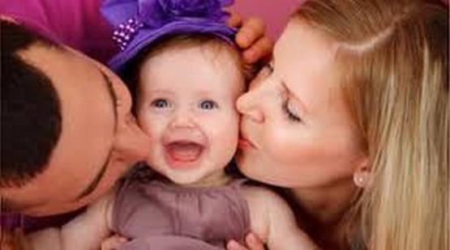
Никогда не забывайте, что перед вами не просто ребенок, а мальчик или девочка с присущими им особенностями восприятия, мышления, эмоций. Воспитывать, обучать и даже любить их надо по-разному.
Но обязательно очень любить.

